Slide 1

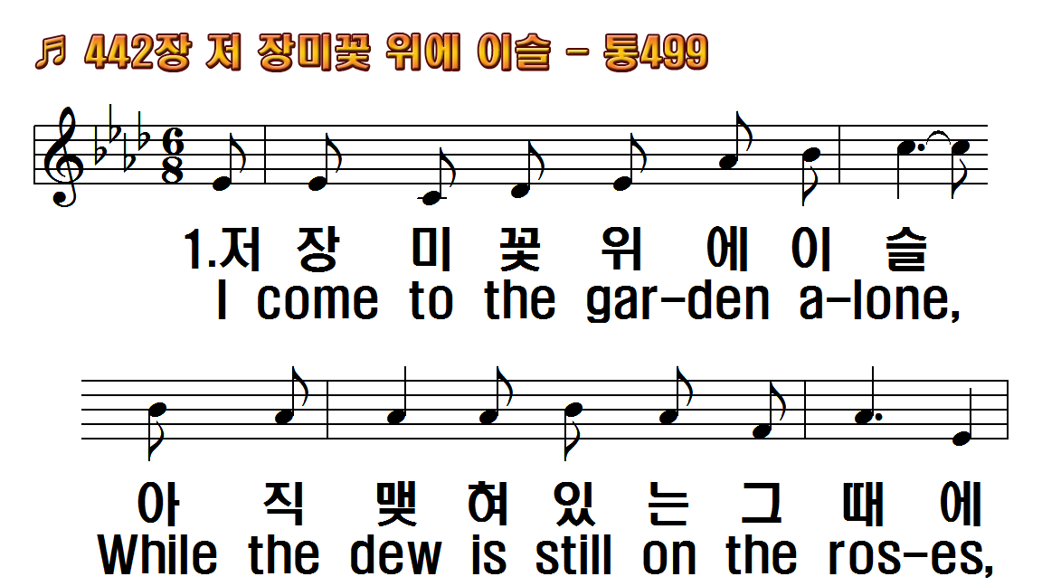
1.저 장미꽃 위에 이슬
2.그 청아한 주의 음성
3.밤 깊도록 동산 안에
후.주님 나와 동행을 하면서
1.I come to the garden alone,
2.He speaks, and the sound
3.I'd stay in the garden with
R.And He walks with me,

Slide 2
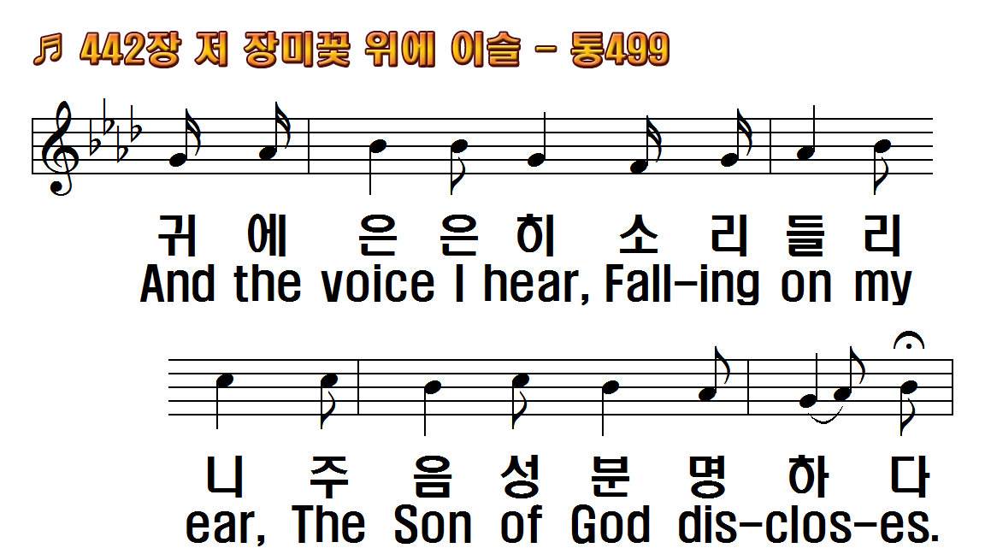
1.저 장미꽃 위에 이슬
2.그 청아한 주의 음성
3.밤 깊도록 동산 안에
후.주님 나와 동행을 하면서
1.I come to the garden alone,
2.He speaks, and the sound
3.I'd stay in the garden with
R.And He walks with me,

Slide 3
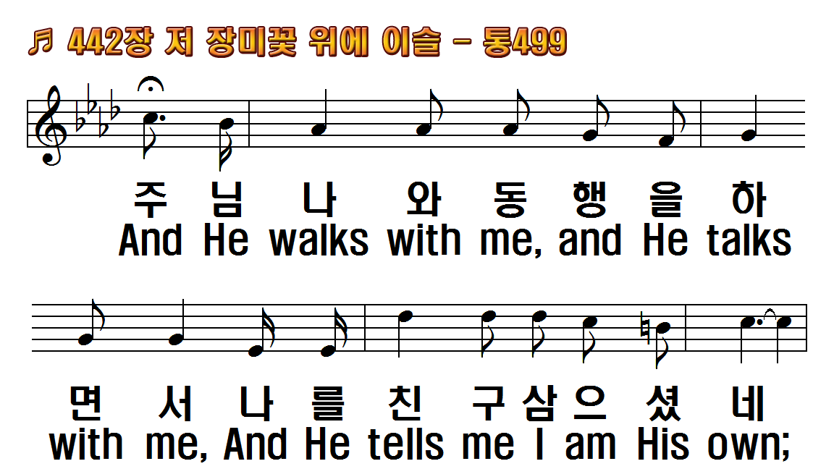
1.저 장미꽃 위에 이슬
2.그 청아한 주의 음성
3.밤 깊도록 동산 안에
후.주님 나와 동행을 하면서
1.I come to the garden alone,
2.He speaks, and the sound
3.I'd stay in the garden with
R.And He walks with me,

Slide 4
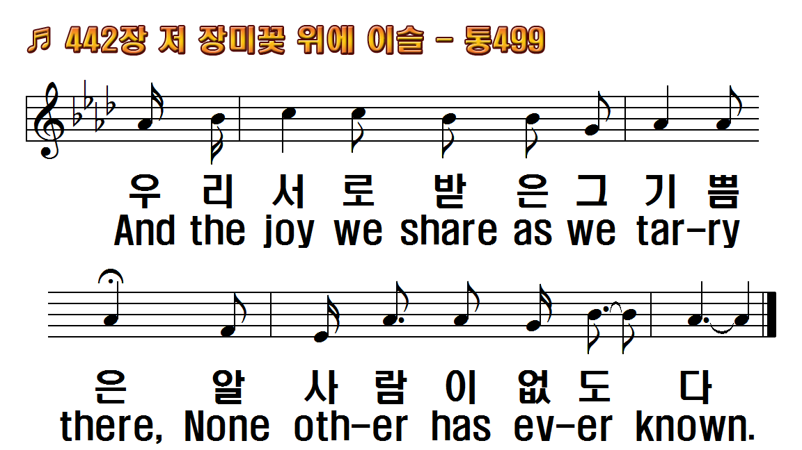
1.저 장미꽃 위에 이슬
2.그 청아한 주의 음성
3.밤 깊도록 동산 안에
후.주님 나와 동행을 하면서
1.I come to the garden alone,
2.He speaks, and the sound
3.I'd stay in the garden with
R.And He walks with me,

Slide 5
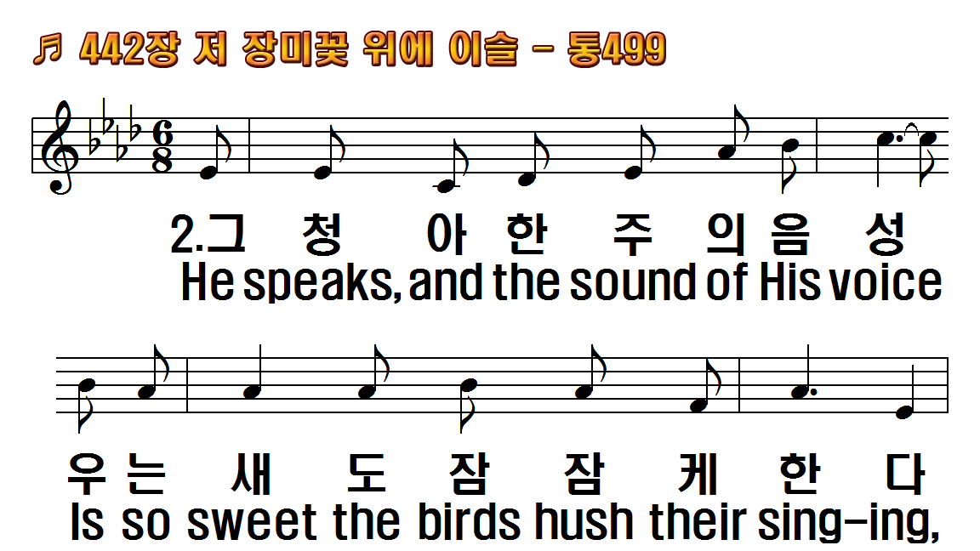
1.저 장미꽃 위에 이슬
2.그 청아한 주의 음성
3.밤 깊도록 동산 안에
후.주님 나와 동행을 하면서
1.I come to the garden alone,
2.He speaks, and the sound
3.I'd stay in the garden with
R.And He walks with me,

Slide 6
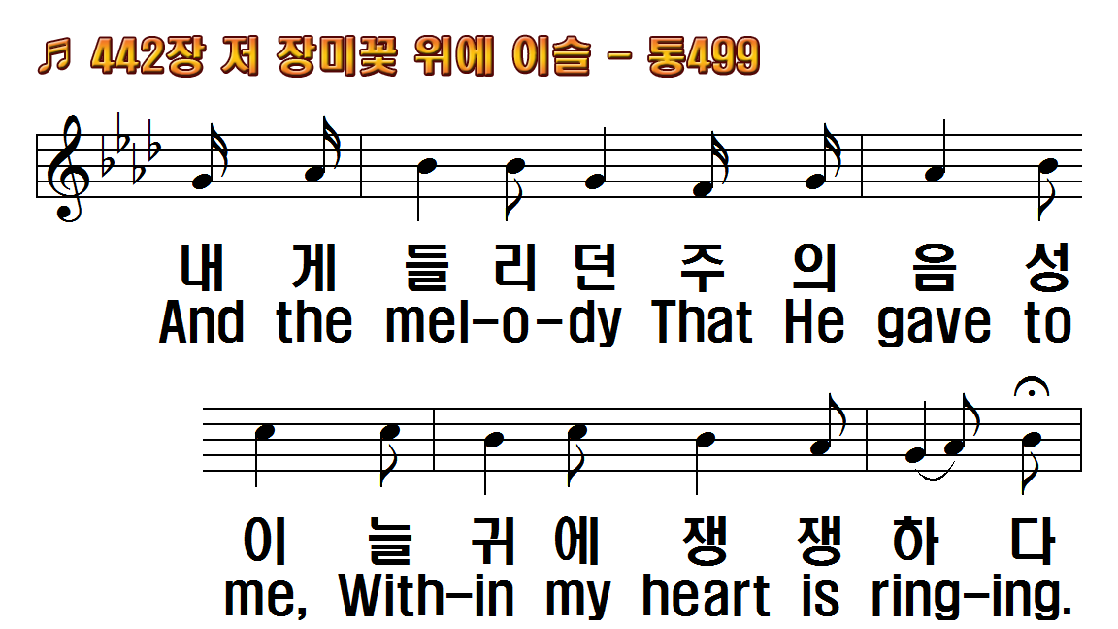
1.저 장미꽃 위에 이슬
2.그 청아한 주의 음성
3.밤 깊도록 동산 안에
후.주님 나와 동행을 하면서
1.I come to the garden alone,
2.He speaks, and the sound
3.I'd stay in the garden with
R.And He walks with me,

Slide 7
1.저 장미꽃 위에 이슬
2.그 청아한 주의 음성
3.밤 깊도록 동산 안에
후.주님 나와 동행을 하면서
1.I come to the garden alone,
2.He speaks, and the sound
3.I'd stay in the garden with
R.And He walks with me,

Slide 8
1.저 장미꽃 위에 이슬
2.그 청아한 주의 음성
3.밤 깊도록 동산 안에
후.주님 나와 동행을 하면서
1.I come to the garden alone,
2.He speaks, and the sound
3.I'd stay in the garden with
R.And He walks with me,

Slide 9
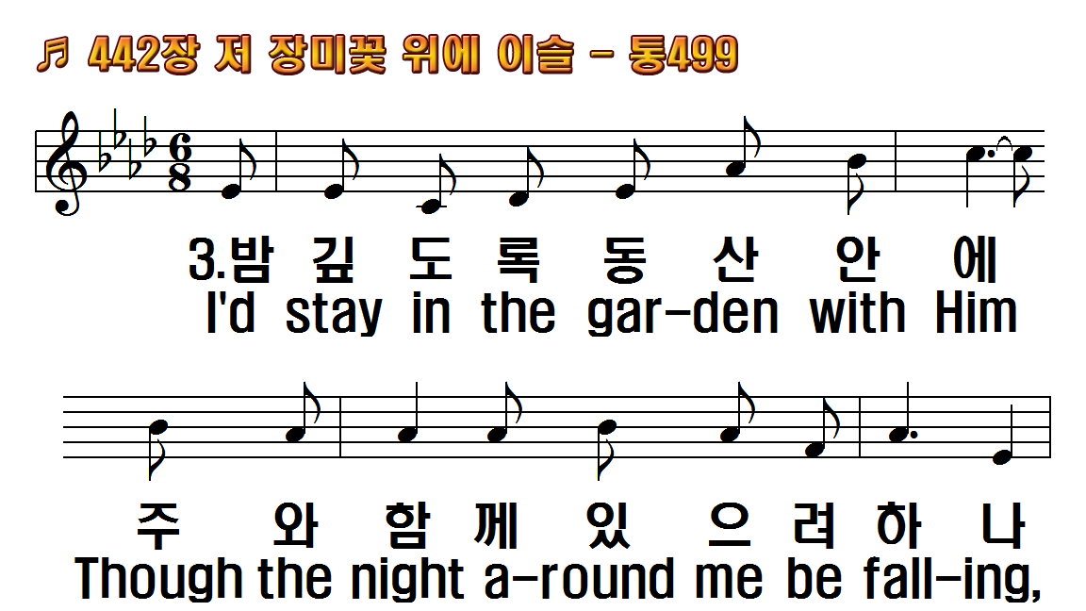
1.저 장미꽃 위에 이슬
2.그 청아한 주의 음성
3.밤 깊도록 동산 안에
후.주님 나와 동행을 하면서
1.I come to the garden alone,
2.He speaks, and the sound
3.I'd stay in the garden with
R.And He walks with me,

Slide 10
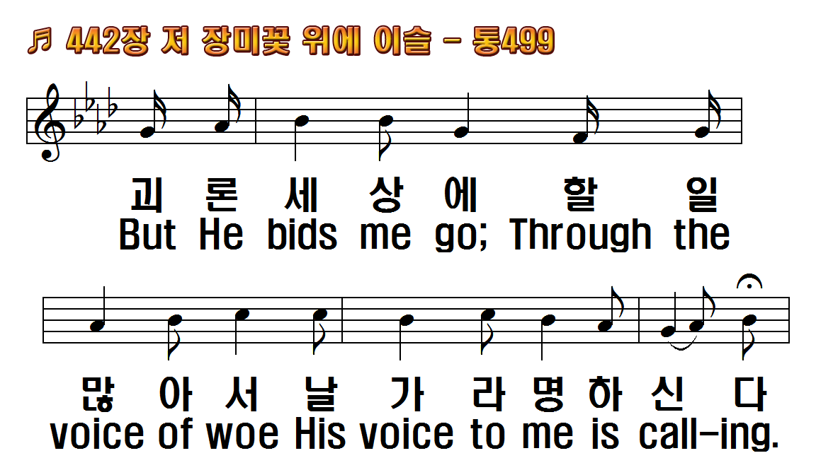
1.저 장미꽃 위에 이슬
2.그 청아한 주의 음성
3.밤 깊도록 동산 안에
후.주님 나와 동행을 하면서
1.I come to the garden alone,
2.He speaks, and the sound
3.I'd stay in the garden with
R.And He walks with me,

Slide 11
1.저 장미꽃 위에 이슬
2.그 청아한 주의 음성
3.밤 깊도록 동산 안에
후.주님 나와 동행을 하면서
1.I come to the garden alone,
2.He speaks, and the sound
3.I'd stay in the garden with
R.And He walks with me,

Slide 12
1.저 장미꽃 위에 이슬
2.그 청아한 주의 음성
3.밤 깊도록 동산 안에
후.주님 나와 동행을 하면서
1.I come to the garden alone,
2.He speaks, and the sound
3.I'd stay in the garden with
R.And He walks with me,

Slide 13
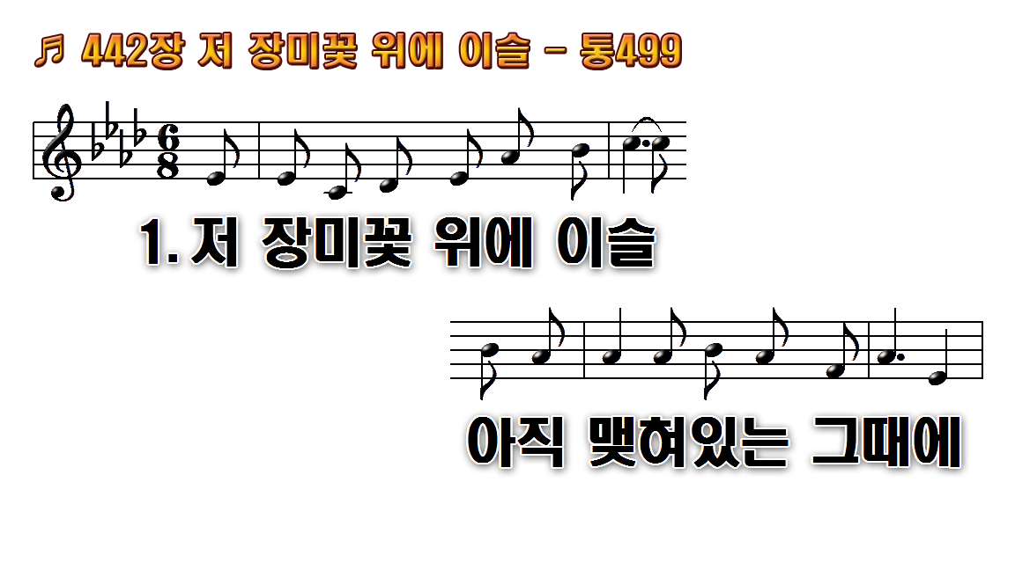
1.저 장미꽃 위에 이슬 아직
2.그 청아한 주의 음성 우리
3.밤 깊도록 동산 안에 주와
후.주님 나와 동행을 하면서

Slide 14
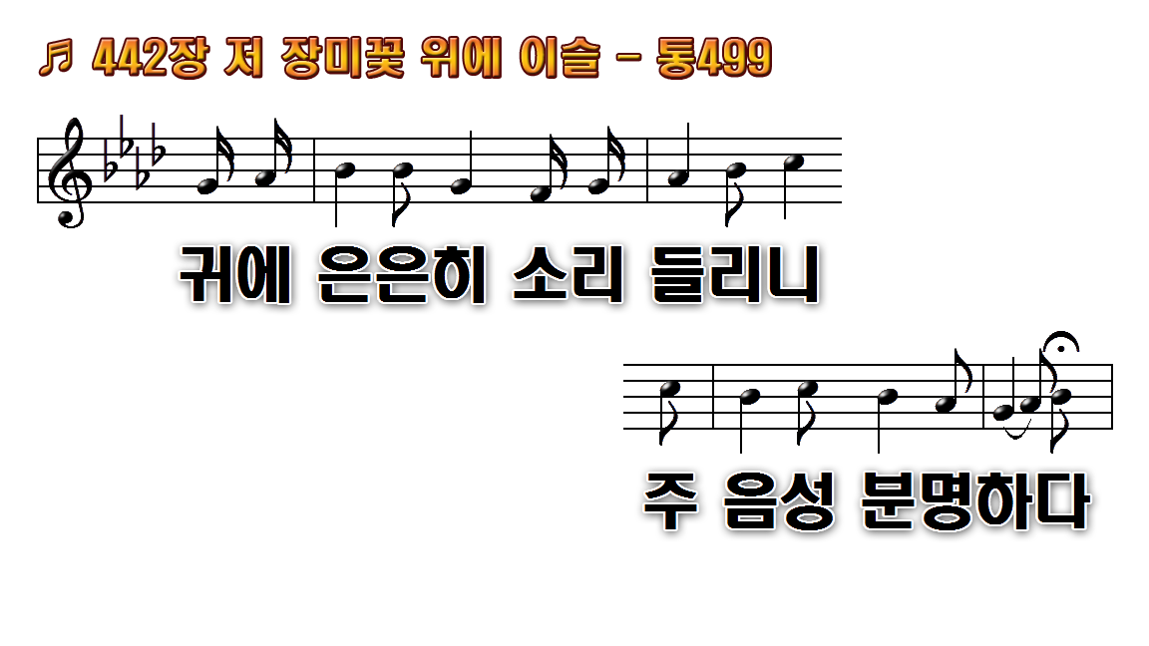
1.저 장미꽃 위에 이슬 아직
2.그 청아한 주의 음성 우리
3.밤 깊도록 동산 안에 주와
후.주님 나와 동행을 하면서

Slide 15
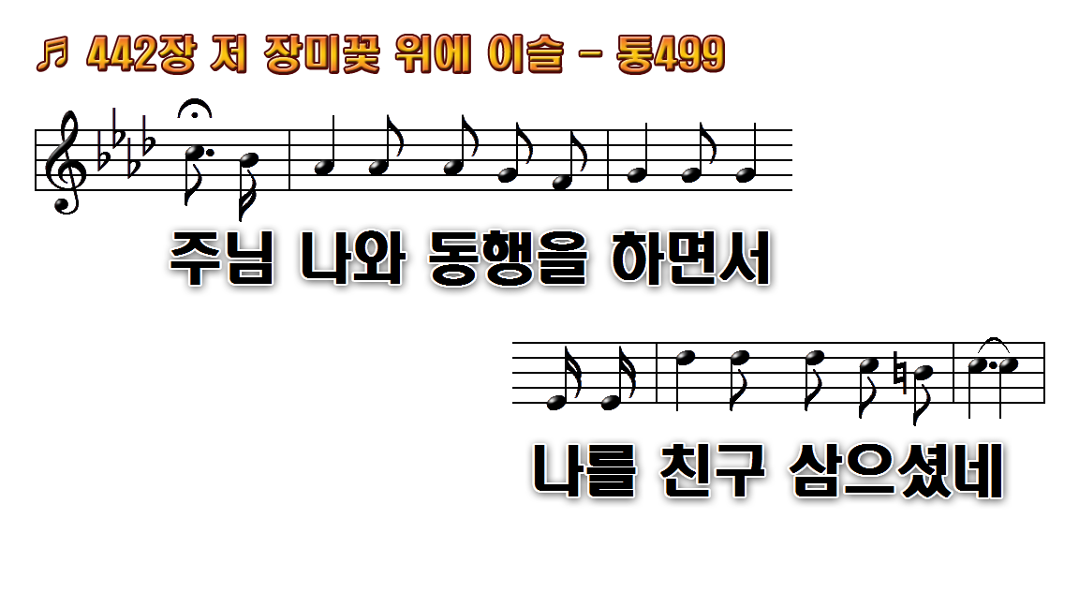
1.저 장미꽃 위에 이슬 아직
2.그 청아한 주의 음성 우리
3.밤 깊도록 동산 안에 주와
후.주님 나와 동행을 하면서

Slide 16
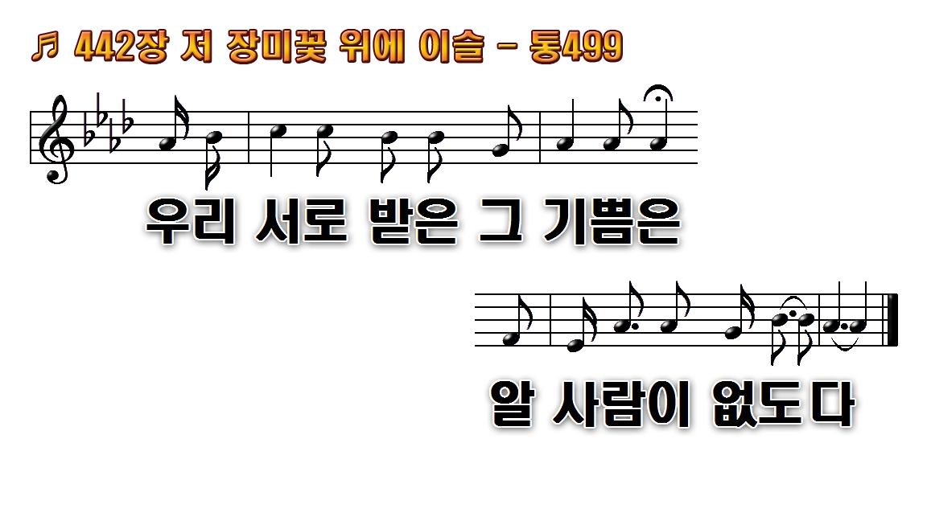
1.저 장미꽃 위에 이슬 아직
2.그 청아한 주의 음성 우리
3.밤 깊도록 동산 안에 주와
후.주님 나와 동행을 하면서

Slide 17
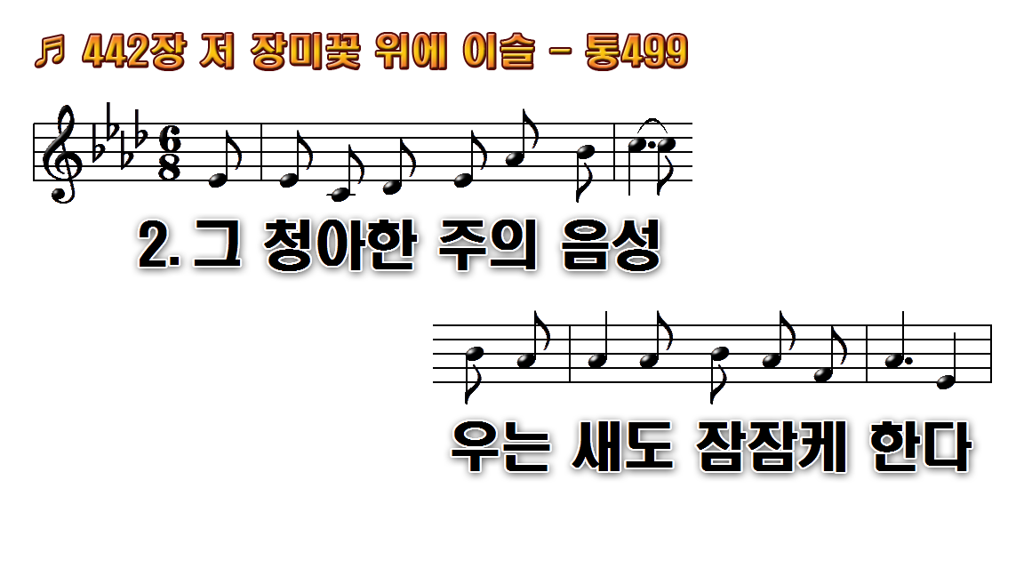
1.저 장미꽃 위에 이슬 아직
2.그 청아한 주의 음성 우리
3.밤 깊도록 동산 안에 주와
후.주님 나와 동행을 하면서

Slide 18

1.저 장미꽃 위에 이슬 아직
2.그 청아한 주의 음성 우리
3.밤 깊도록 동산 안에 주와
후.주님 나와 동행을 하면서

Slide 19
1.저 장미꽃 위에 이슬 아직
2.그 청아한 주의 음성 우리
3.밤 깊도록 동산 안에 주와
후.주님 나와 동행을 하면서

Slide 20
1.저 장미꽃 위에 이슬 아직
2.그 청아한 주의 음성 우리
3.밤 깊도록 동산 안에 주와
후.주님 나와 동행을 하면서

Slide 21

1.저 장미꽃 위에 이슬 아직
2.그 청아한 주의 음성 우리
3.밤 깊도록 동산 안에 주와
후.주님 나와 동행을 하면서

Slide 22
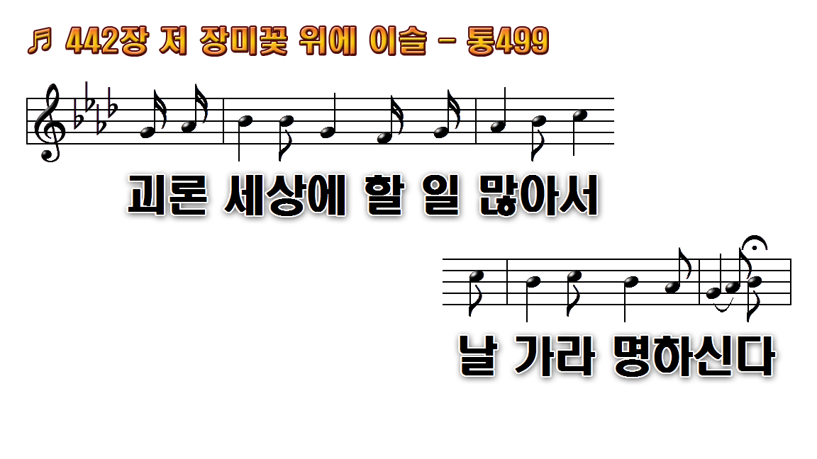
1.저 장미꽃 위에 이슬 아직
2.그 청아한 주의 음성 우리
3.밤 깊도록 동산 안에 주와
후.주님 나와 동행을 하면서

Slide 23
1.저 장미꽃 위에 이슬 아직
2.그 청아한 주의 음성 우리
3.밤 깊도록 동산 안에 주와
후.주님 나와 동행을 하면서

Slide 24
1.저 장미꽃 위에 이슬 아직
2.그 청아한 주의 음성 우리
3.밤 깊도록 동산 안에 주와
후.주님 나와 동행을 하면서

